Slide 1
卡尔曼滤波（KF）
匀速模型：
状态变量：S =（u,u’,v,v’）
状态转移矩阵：
调整过程协方差矩阵和测量噪声协方差矩阵数量级比值可以控制数据的平滑度

Slide 2
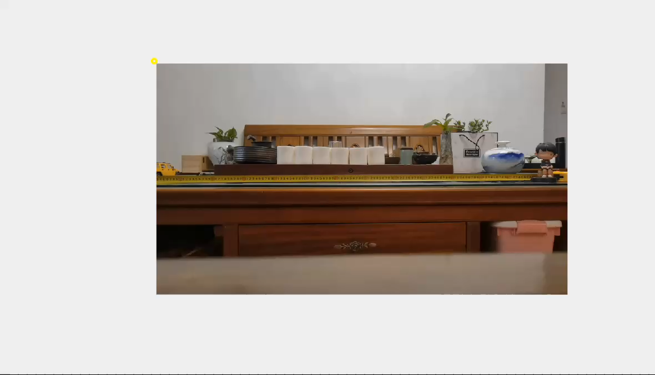
定性比较
R=1Q

Slide 3
定性比较
R=100Q

Slide 4
检测跟踪合并+预测
前10个视频的结果，从检测到物体的10帧后开始预测，一直到目标静止或者超出视野。
像素误差表示预测的结果和跟踪的结果的像素距离的平均值。
水平和垂直误差表示每一帧预测的结果和跟踪结果的像素坐标差的平均值，有正负。
编号 | 1 | 2 | 3 | 4 | 5 | 6 | 7 | 8 | 9 | 10
像素误差 | 5.96 | 2.92 | 7.59 | 3.20 | 3.41 | 3.15 | 6.59 | 5.12 | 4.06 | 7.55
水平误差 | 0.02 | -0.001 | -0.08 | -0.01 | -0.008 | 0.005 | -0.01 | 0.02 | -0.03 | -0.05
垂直误差 | 0.006 | -0.02 | 0.007 | -0.02 | -0.06 | 0.002 | 0.04 | 0.01 | 0.004 | -0.05

Slide 5
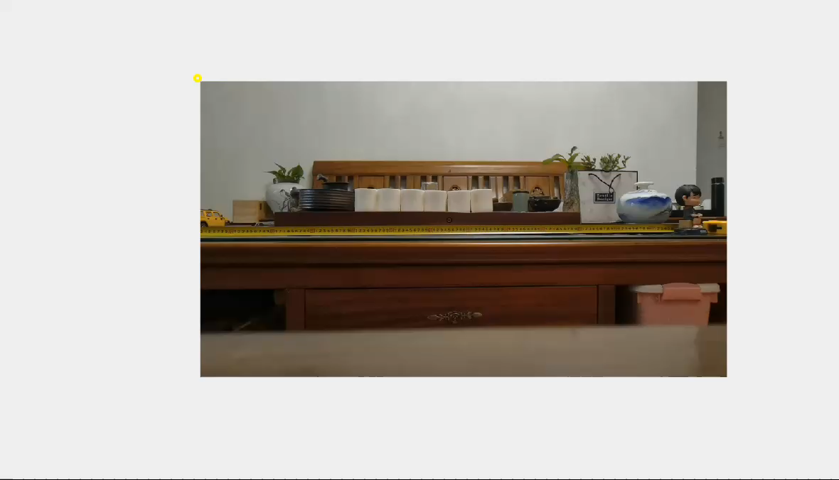
检测+跟踪+预测

